Slide 1
Infografía
CF05_6_Manual de calidad

Slide 2
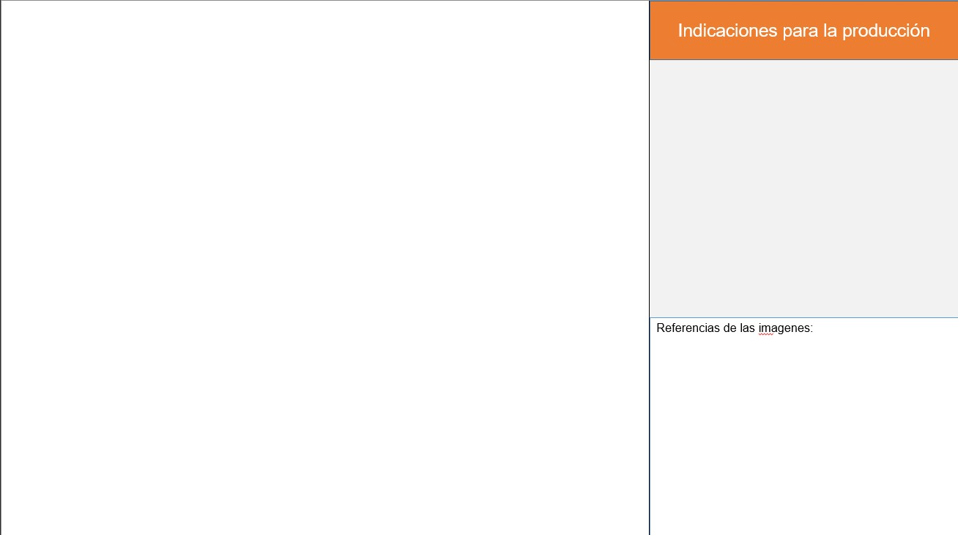
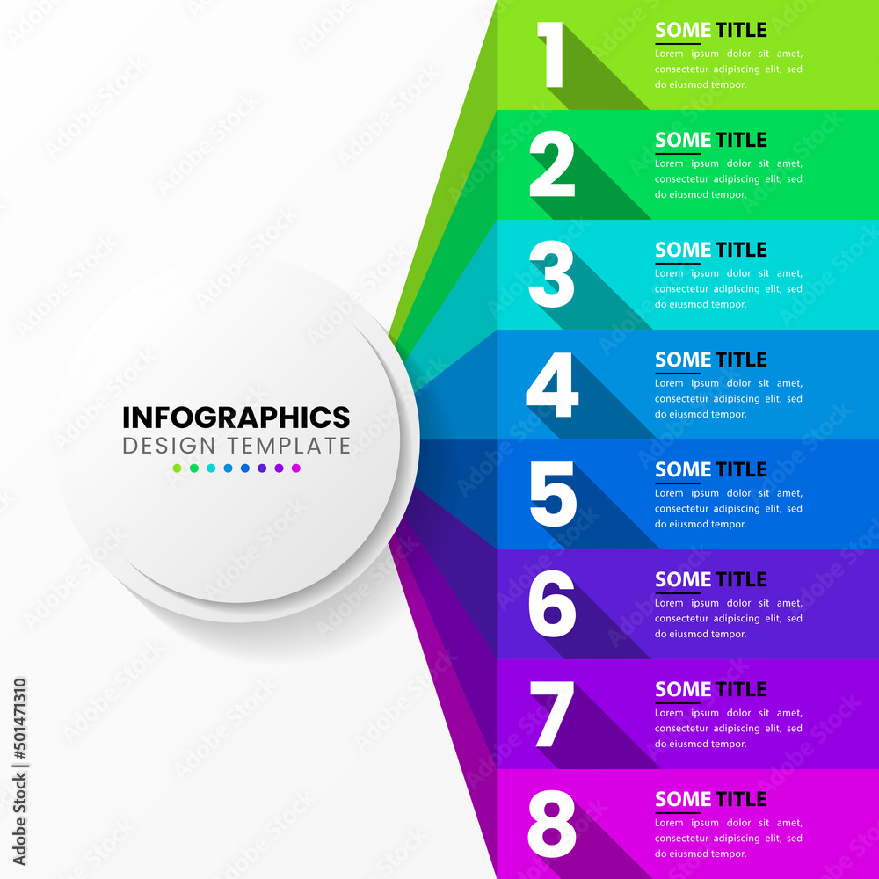

Título y alcance: se trata de una especie de preámbulo o introducción del documento. En este se presenta el trabajo y se relaciona con la norma.
Tabla de contenido: recoge las secciones que integran el documento, así como todo aquello que la empresa considere necesario para avalar su gestión de calidad.
Equipo de producción, se sugiere realizar infografía
Documentos: toda aquella documentación que acredite la certificación con los entes gubernamentales.
Manual de calidad
Política y objetivos: se recogerán en este punto, aunque sin proporcionar demasiados detalles.
Estructura: desarrollo del organigrama de la empresa en relación con el área de calidad. Podrá incluir recursos visuales que ayuden al entendimiento.
Referencias: relación con otros textos o manuales que hayan servido como marco al manual.
Infografia https://as2.ftcdn.net/v2/jpg/05/01/47/13/1000_F_501471310_fqifhMRjCBEVybEX9LFfbqMbw88Fuy7y.jpg
Descripción del sistema: se dirige a cada uno de los métodos que emplea la organización para satisfacer sus necesidades en el área de gestión de calidad.
Anexos: cualquier texto, informe, valoración o diagrama que sirva de apoyo al tema central. Habrá que tener en cuenta que este tiene dos receptores: los auditores y los clientes.

